Slide 1
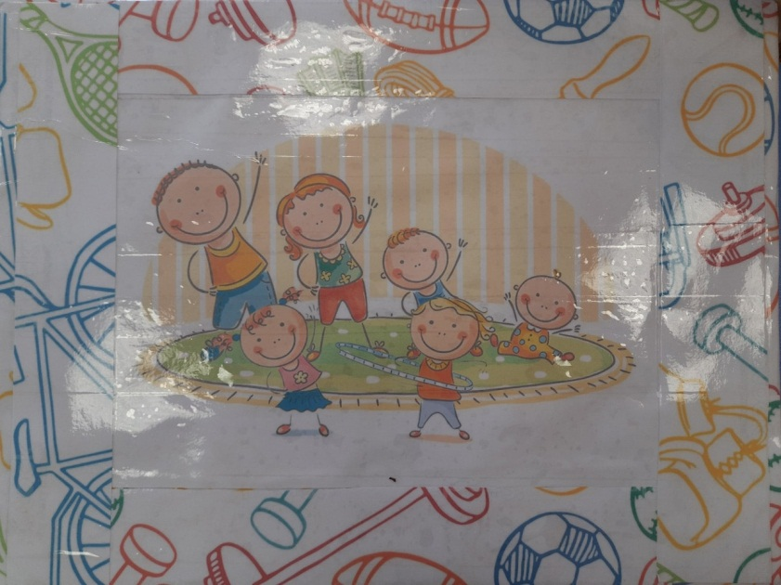
Методическое пособие по физическому воспитанию
«ПЛАНШЕТ ЗДОРОВЬЯ»
Автор
Гошева Анна Павловна
Муниципальное дошкольное
образовательное учреждение
"Детский сад комбинированного вида № 17 "Колобок«
Архангельская область,
г. Котлас,
2021

Slide 2
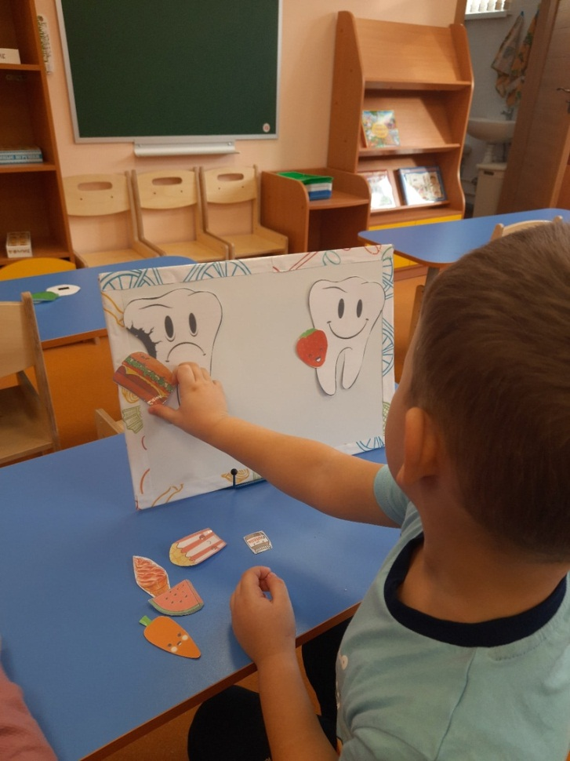
Игра «Полезная и вредная еда» Цель: формирование понятия «Здоровый образ жизни»

Slide 3
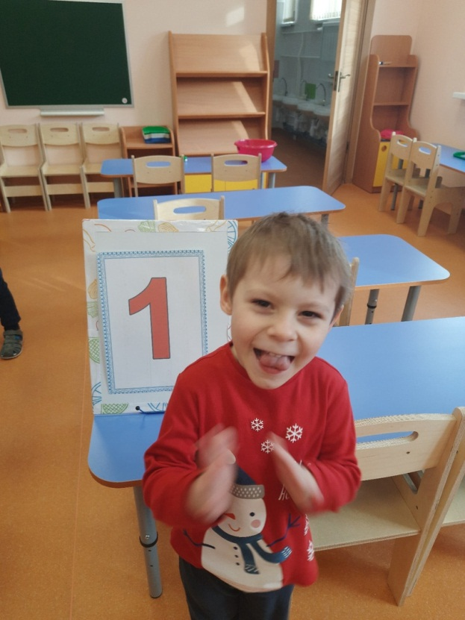
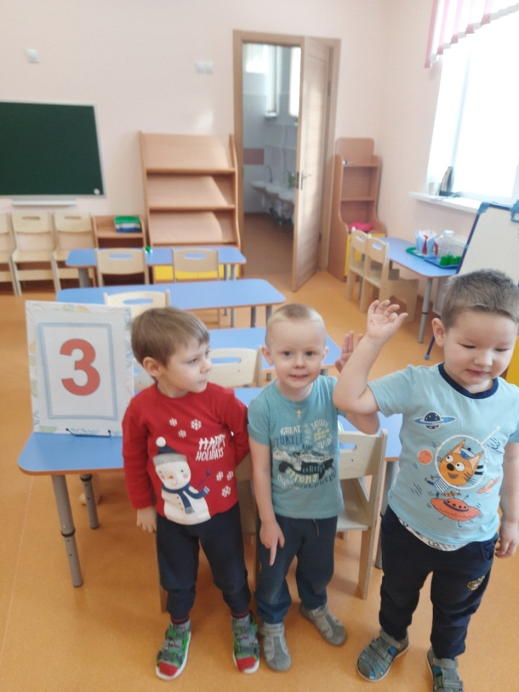
Игра «Один,два,три…» Цель:учить действовать по сигналу (цифра на планшете) вставать по одному, в парах,в тройках.

Slide 4
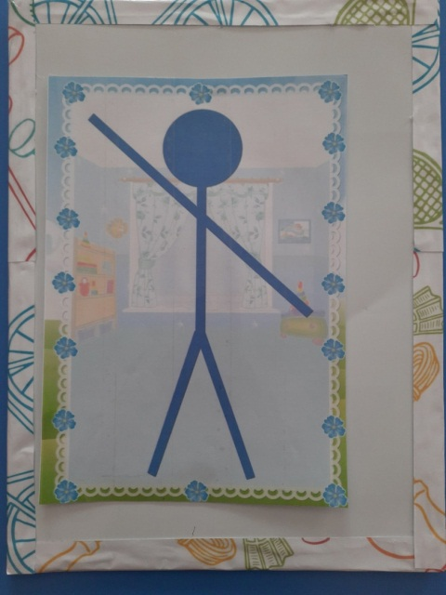
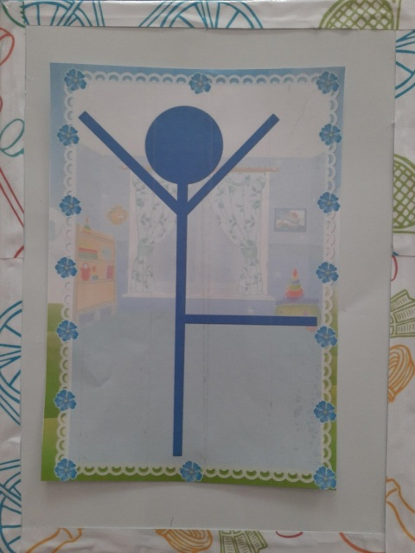
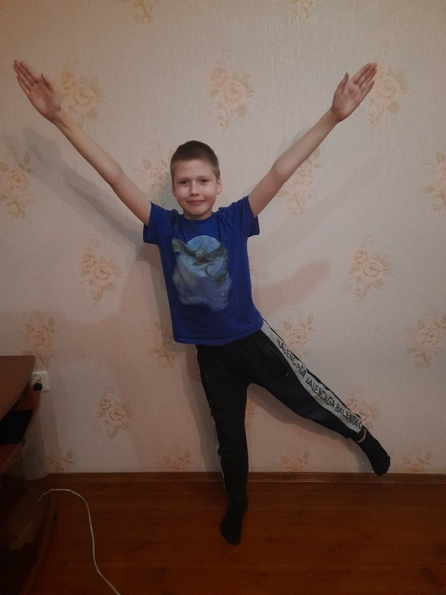
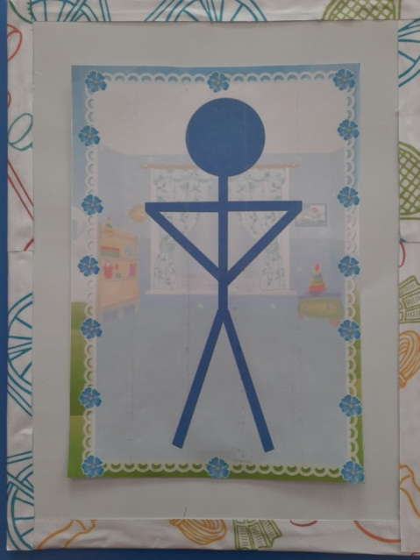
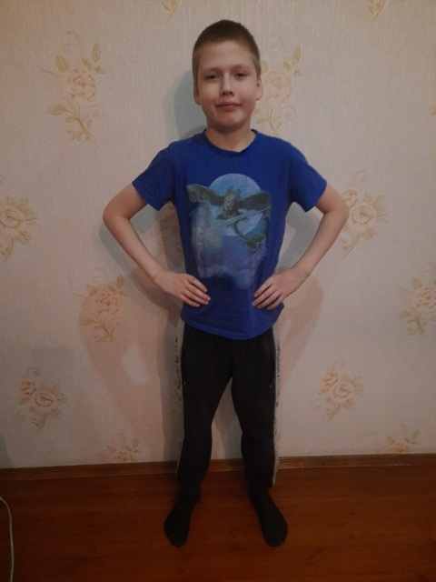
Игра «Сделай так же». Цель:развитие координации движений,умения действовать по сигналу. Ребенок повторяет движения,которые изображены на планшете.

Slide 5
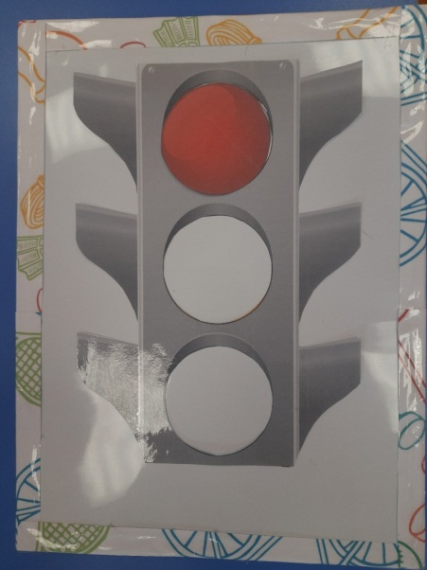
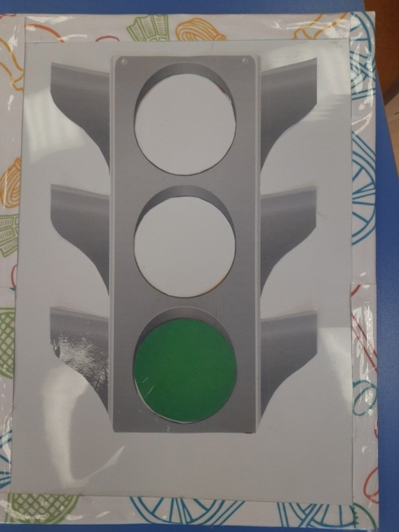
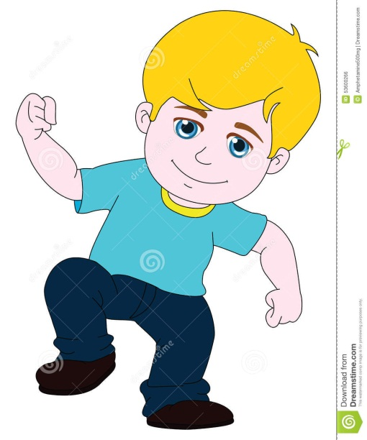
Игра «светофор» цель:учить действовать по сигналу (сигнал светофора на планшете),развивать внимание,быстроту реакции.

Slide 6
Играйте с планшетом и будьте здоровы!!!

